Slide 1
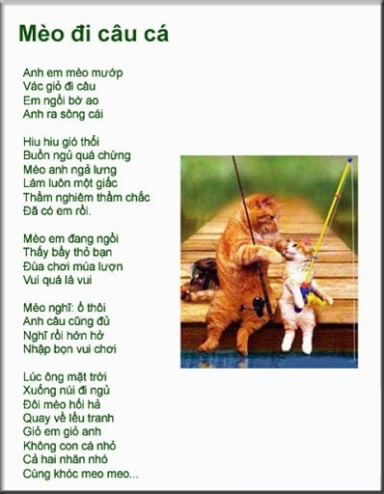
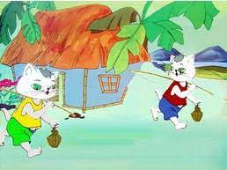
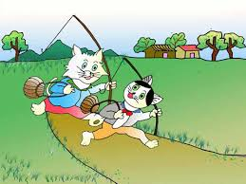
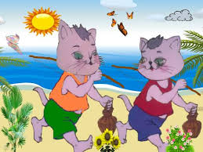
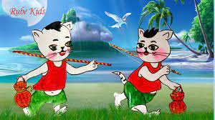
Thứ Hai ngày 11 tháng 3 năm 2024
Tiếng Việt
Bài 13. Mèo đi câu cá

Slide 2
Thứ Hai ngày 11 tháng 3 năm 2024
Tiếng Việt
Bài 13. Mèo đi câu cá
I. Đọc văn bản.
* Luyện đọc đúng từ ngữ khó:
- vác, giỏ, hiu hiu, hớn hở, xuống núi, lều tranh,…
Anh em/ mèo trắng
Vác giỏ/ đi câu
Em/ ngồi bờ ao
Anh/ ra sông cái.//
* Luyện đọc câu:
* Giải nghĩa từ:
- sông cái:
- hớn hở :
- hối hả:
- lều tranh:

Slide 3
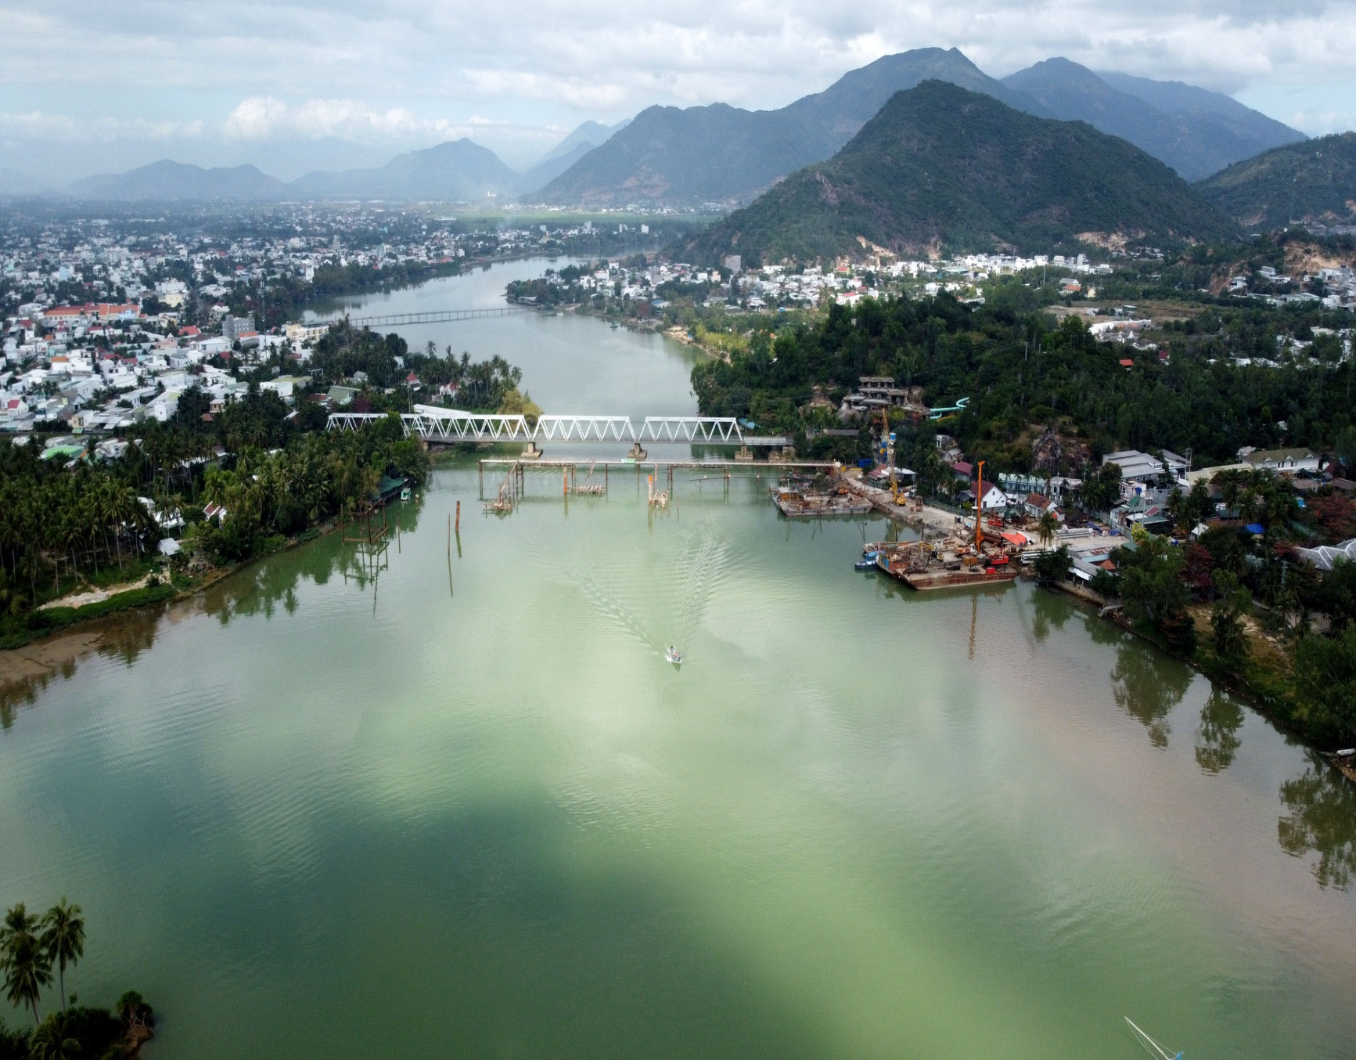
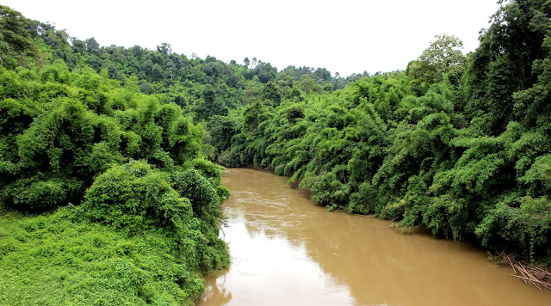
Sông cái: Sông lớn
Notes:
Cô có hình ảnh hai dòng sông một bạn hãy nêu sự khác biệt giữa hai dòng sông cho cô nào

Slide 4
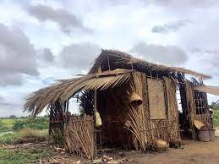
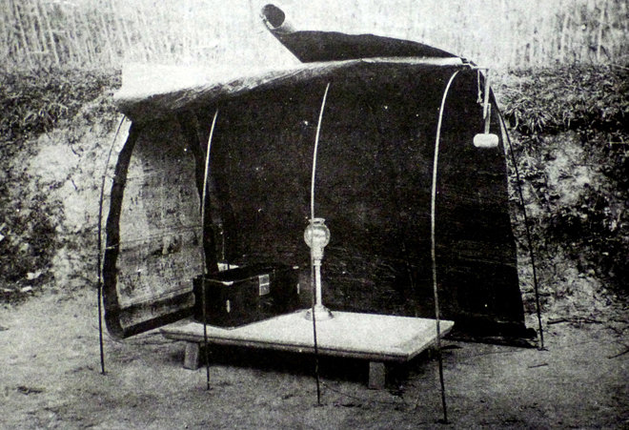
* Lều tranh: kiểu nhà sơ sài, làm bằng cỏ tranh, tre, nứa, lá,…

Slide 5
Thứ Hai ngày 11 tháng 3 năm 2024
Tiếng Việt
Bài 13. Mèo đi câu cá
II. Tìm hiểu bài.
5. Chọn lời khuyên mà bài thơ Mèo đi câu cá muốn gửi gắm.

Slide 6
Thứ Hai ngày 11 tháng 3 năm 2024
Tiếng Việt
Bài 13. Mèo đi câu cá
II. Tìm hiểu bài
ĐỌC LẠI BÀI
* Nội dung bài nói gì?
* Nội dung: Trong hoạt động tập thể, chúng ta phải tích cực tham gia, không được dựa dẫm vào người khác. Chỉ như thế, công việc mới có kết quả tốt đẹp.
III. Luyện đọc diễn cảm và học thuộc lòng.
*** Lưu ý: không tự ý đi câu cá ở sông hồ. Ngồi câu các ở sông hồ luôn tiềm ẩn nguy hiểm, dễ xảy ra hiện tượng đuối nước.

Slide 7
Thứ Hai ngày 11 tháng 3 năm 2024
Tiếng Việt
Bài 13. Mèo đi câu cá
IV. Nói và nghe. Cùng vui làm việc.
* Bài 1. Nói về các hoạt động của các bạn trong tranh. Em đoán xem các bạn cảm thấy thế nào khi làm việc cùng nhau

Slide 8
Thứ Hai ngày 11 tháng 3 năm 2024
Tiếng Việt
Bài 13. Mèo đi câu cá
IV. Nói và nghe. Cùng vui làm việc.
* Bài 1. Nói về các hoạt động của các bạn trong tranh. Em đoán xem các bạn cảm thấy thế nào khi làm việc cùng nhau
** Các bạn đang thảo luận nhóm trong giờ học. Cùng nhau trao đổi nội dung của bài học rất tích cực, sôi nổi và vui vẻ

Slide 9
Thứ Hai ngày 11 tháng 3 năm 2024
Tiếng Việt
Bài 13. Mèo đi câu cá
IV. Nói và nghe. Cùng vui làm việc.
* Bài 1. Nói về các hoạt động của các bạn trong tranh. Em đoán xem các bạn cảm thấy thế nào khi làm việc cùng nhau
** Hai bạn đang cùng nhau vẽ tranh phong cảnh. Khi vẽ tranh cùng nhau, chúng ta sẽ hỗ trợ lẫn nhau, góp ý cho nhau về bố cục,màu sắc,… làm cho bức tranh sinh động và đẹp hơn.

Slide 10
Thứ Hai ngày 11 tháng 3 năm 2024
Tiếng Việt
Bài 13. Mèo đi câu cá
IV. Nói và nghe. Cùng vui làm việc.
* Bài 1. Nói về các hoạt động của các bạn trong tranh. Em đoán xem các bạn cảm thấy thế nào khi làm việc cùng nhau
* Hai bạn đang cùng nhau quét dọn vệ sinh trong trường. Làm việc như thế sẽ giúp công việc nhanh chóng hoàn thành, sạch sẽ. Các bạn thêm hiểu nhau và yêu quý nhau hơn, vui vẻ hơn.

Slide 11
Thứ Hai ngày 11 tháng 3 năm 2024
Tiếng Việt
Bài 13. Mèo đi câu cá
IV. Nói và nghe. Cùng vui làm việc.
* Khi làm việc cùng nhau em thấy thế nào?
Khi làm việc cùng nhau, sẽ giúp chúng ta nhanh chóng hoàn thành công việc. Tạo cho chúng ta tìm cảm quy quý bạn bè, biết tôn trọng nhau và giúp đỡ nhau trong học tập cũng như sin hoạt.
* Để làm việc nhóm hiệu quả, cần lưu ý những gì?
- Chúng ta cần tôn trọng các bạn trong nhóm.
- Tập trung nghiên cứu nội dung yêu cầu.
- Lắng nghe ý kiến của các bạn để cùng thống nhất nội dung.
- Lịch sự, nhẹ nhàng khi phát biểu.

